Slide 1



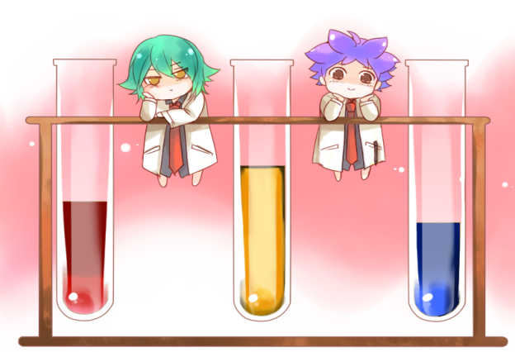
CHÀO MỪNG QUÝ THẦY CÔ
ĐẾN DỰ GIỜ
Môn: Tiếng Việt
GV: VŨ THỊ ĐÀO
LỚP 1B

Slide 2
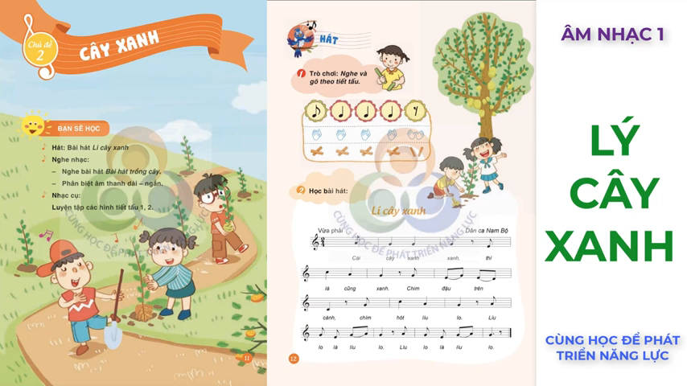

Slide 3

1. Ôn bài
món quà
số bốn
cơn mưa

Slide 4
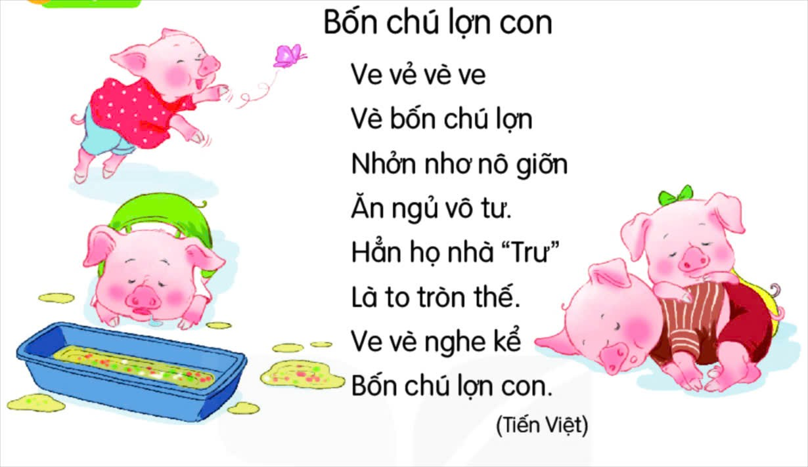

Slide 5
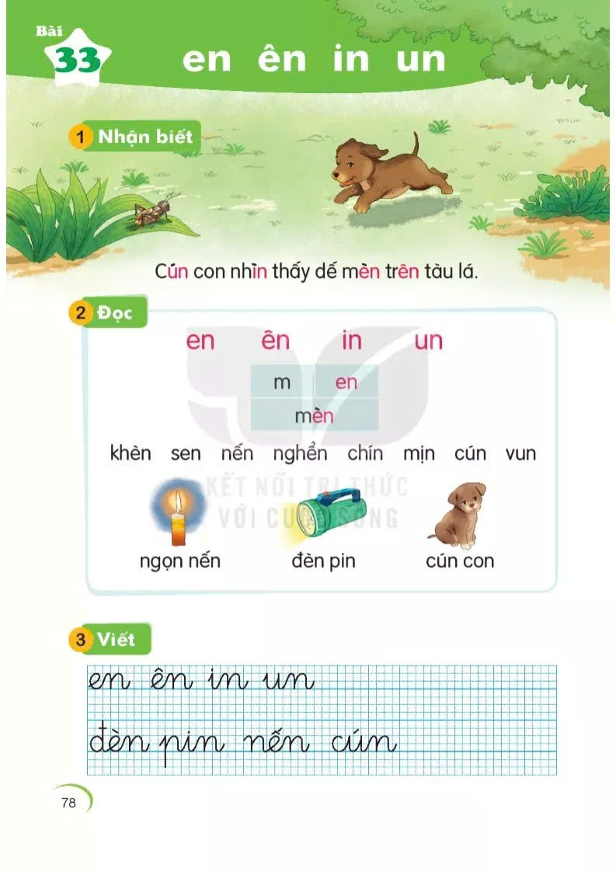

Slide 7
2
Đọc
en
ên
in
un

Slide 8
2
Đọc
e
n
ê
n
i
en
ên
n
in
u
n
un

Slide 9
2
Đọc
m
en
men

Slide 10
2
Đọc
khèn sen nến nghển
chín mịn cún vun

Slide 11

ngọn nến
ên
Notes:
Hay còn gọi là CHIM ĐA ĐA

Slide 12
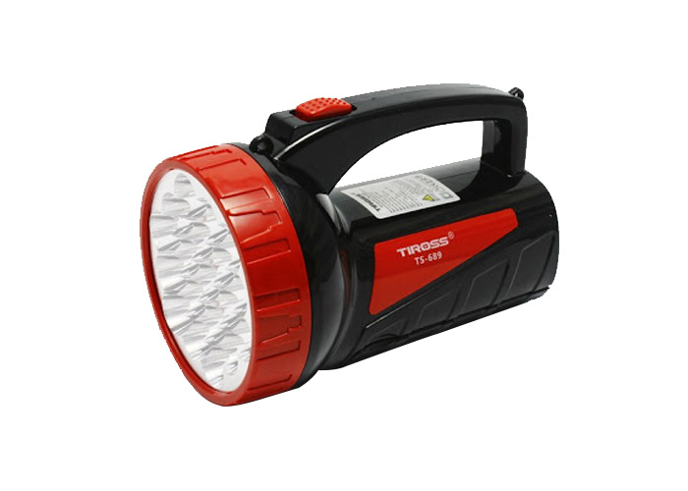

đèn pin
en
in

Slide 13
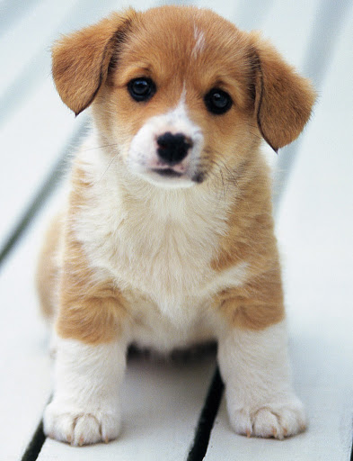
cún con
un

Slide 14
2
Đọc
ngọn nến đèn pin cún con

Slide 15
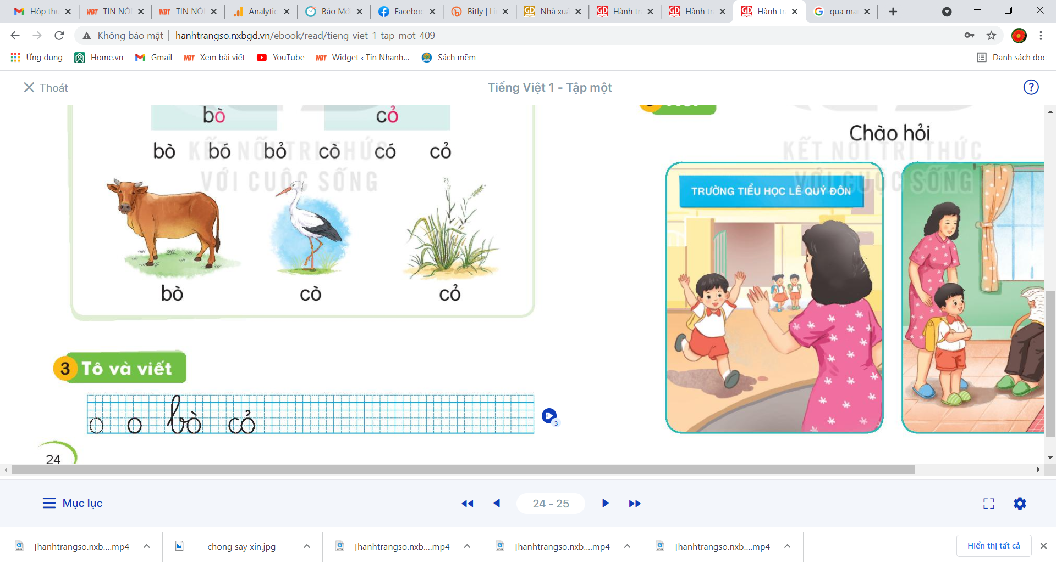
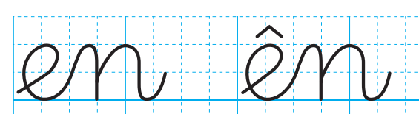
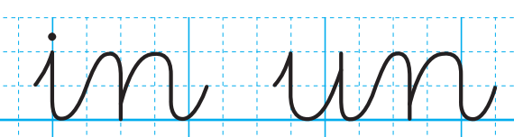

Slide 16
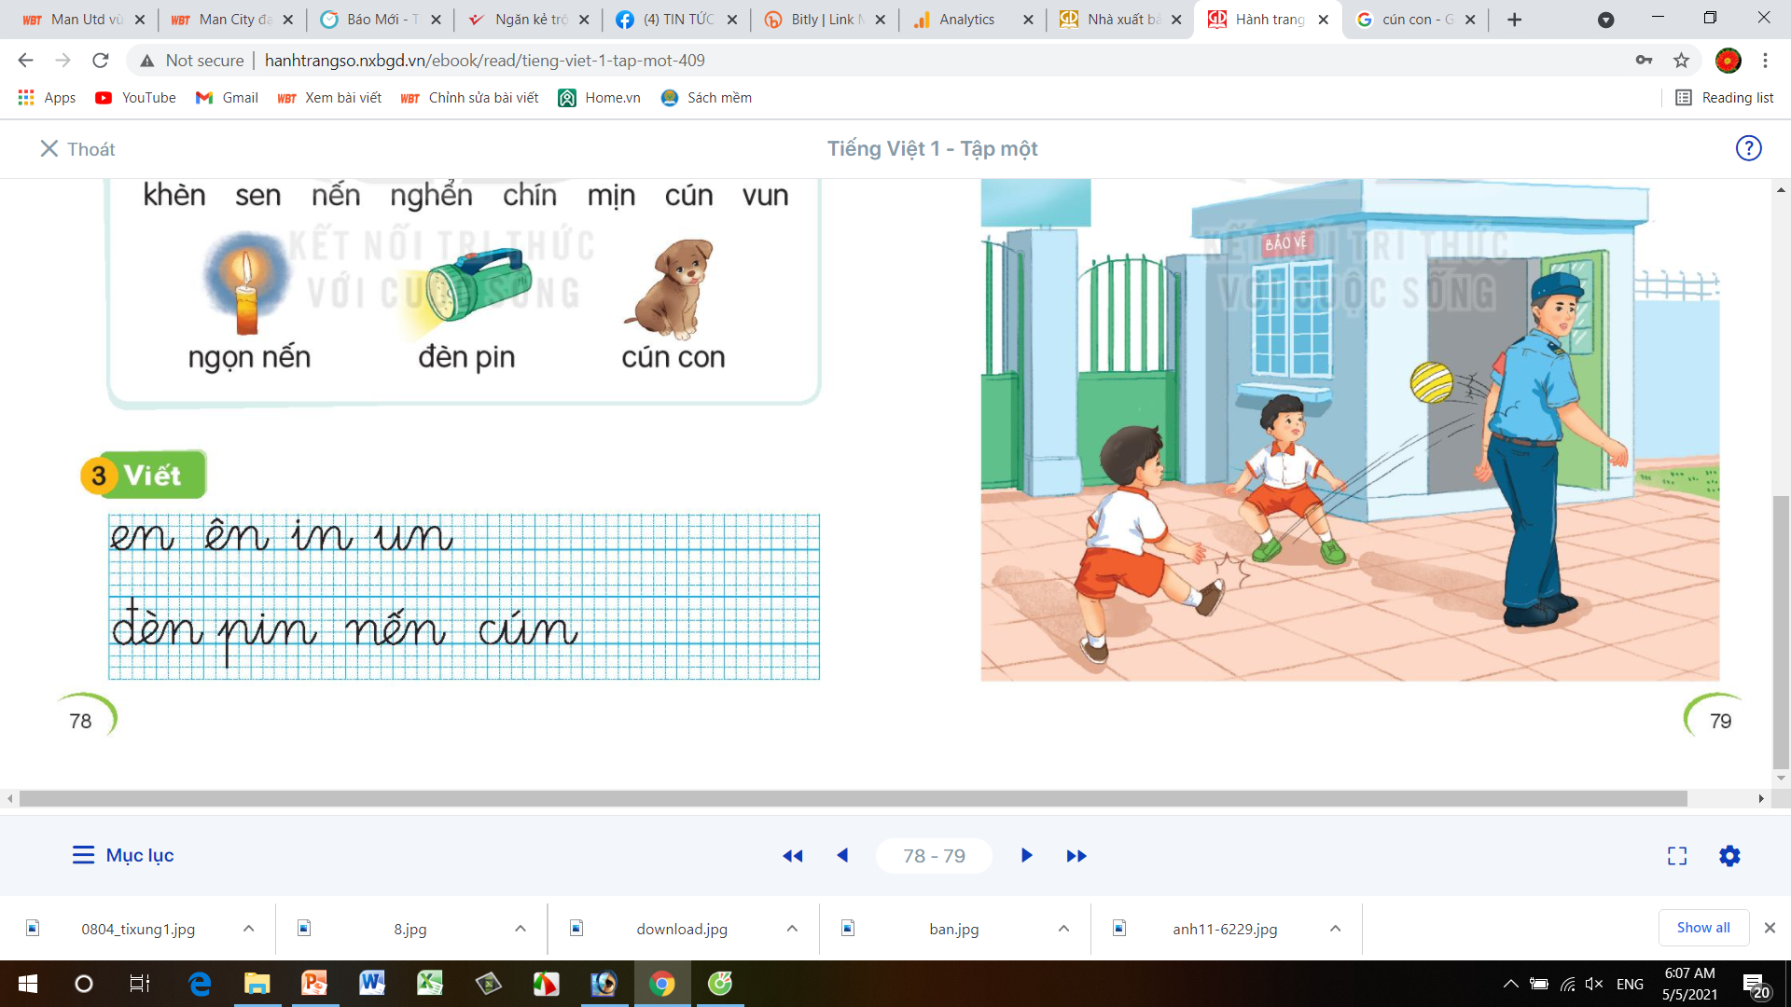

Slide 17



TẠM BIỆT QUÝ THẦY CÔ VÀ CÁC EM.

